Slide 1
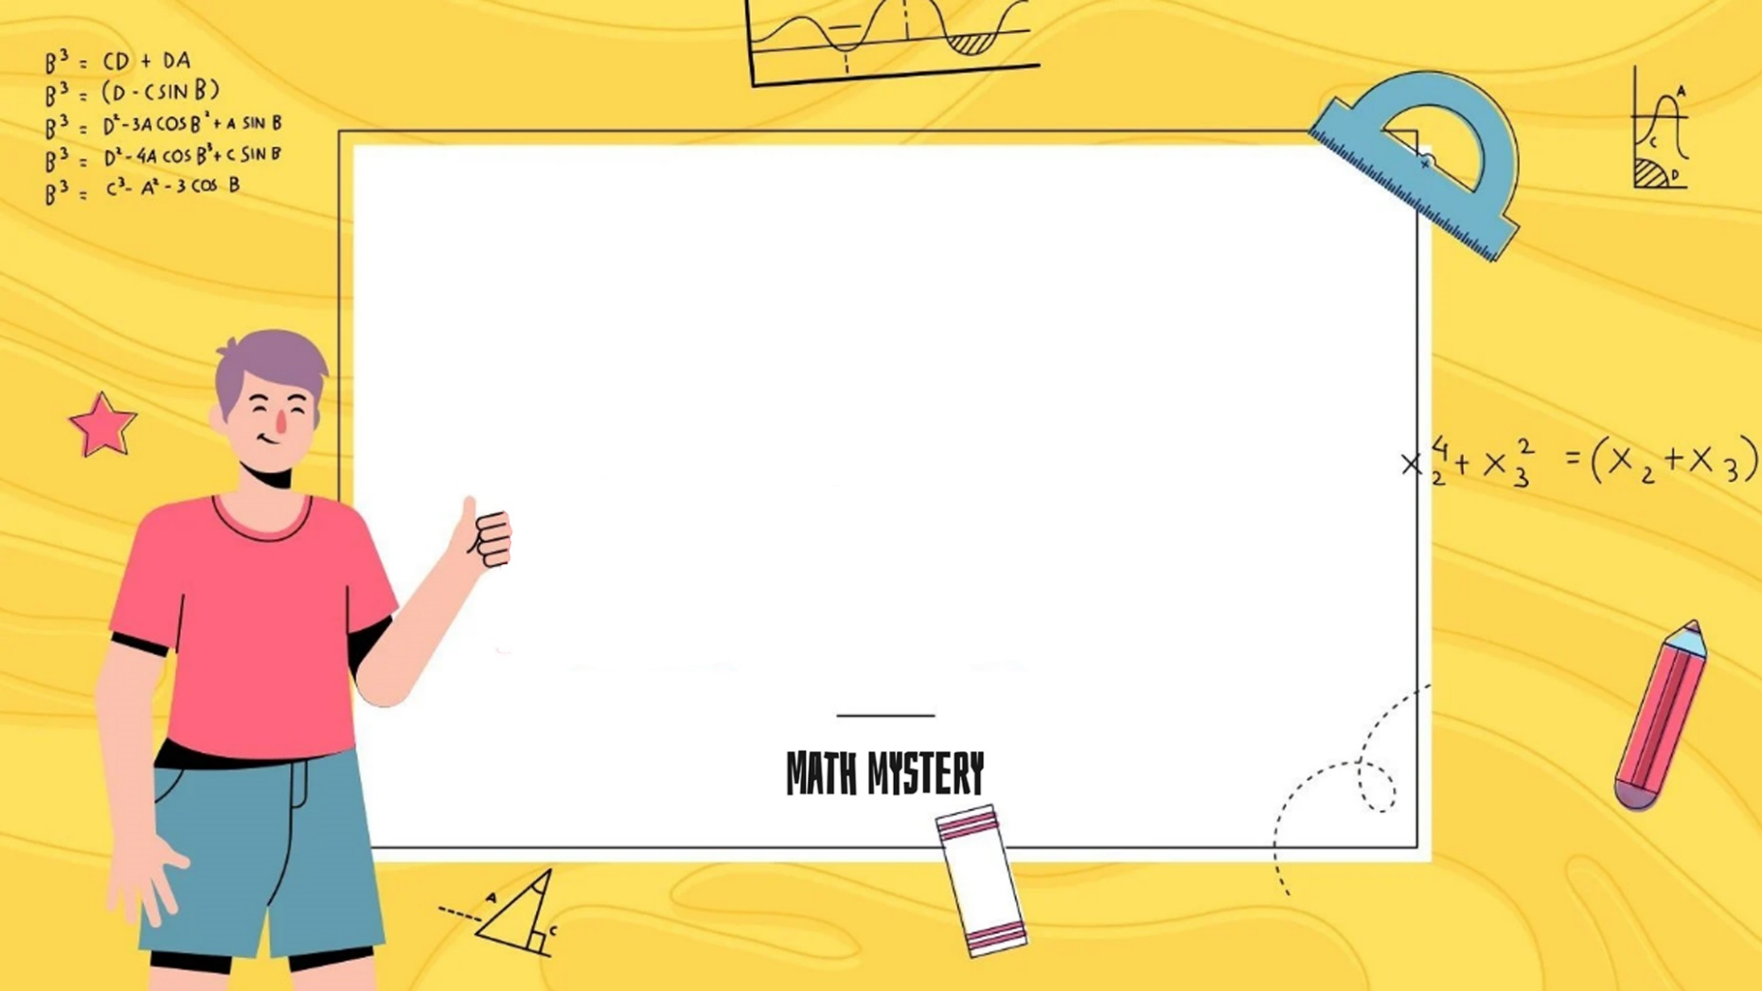
CHÂN TRỜI SÁNG TẠO
TOÁN 6
CHƯƠNG 1: SỐ TỰ NHIÊN
ÔN TẬP CHƯƠNG 1

Slide 2
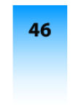
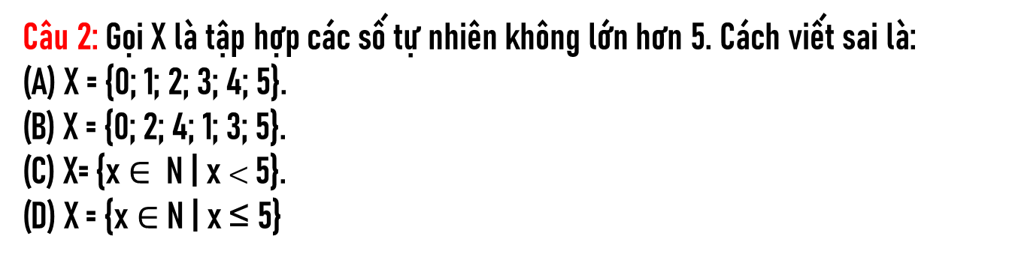
A – Câu hỏi trắc nghiệm
Câu 1: Gọi X là tập hợp các chữ cái trong từ “thanh”.Cách viết đúng là:
(A) X = {t; h; a; n; h}.
(B) X = {t; h; n};
(C) X= {t; h; a; n}.
(D) X = {t; h; a; n; m}.
Câu 2: Gọi X là tập hợp các số tự nhiên không lớn hơn 5. Cách viết sai là:
(A) X = {0; 1; 2; 3; 4; 5}.
(B) X = {0; 2; 4; 1; 3; 5}.
(C) X= {x ∈ N | x $<$ 5}.
(D) X = {x ∈ N | x ≤ 5}
Câu 3: Cách viết nào sau đây là sai?
(A) a + b = b + a.
(B) ab = ba.
(C) ab + ac = a(b + c).
(D) ab – ac = a(c – b)

Slide 3
A – Câu hỏi trắc nghiệm
Câu 4: Nhẩm xem kết quả phép tính nào dưới đây là đúng:
(A) 12 . 11 = 122.
(B) 13 . 99 = 1170.
(C) 14 . 99 = 1386.
(D) 45 . 9 = 415
12.11 = 12.(10+1) = 12.10 + 12.1 = 120 + 12 = 132
14.99 = 14.(100-1) = 14.100 - 14.1 = 1400 - 14 = 1386
Câu 5: ƯCLN(18; 24) là:
(A) 24
(B) 18
(C) 12
(D) 6
18 = 2 . 3²
24 = 2³ . 3
ƯCLN( 18; 24) = 2 . 3 = 6
Câu 6: BCNN(3; 4; 6) là:
(A) 72
(B) 36
(C) 12
(D) 6
3 = 3
4 = 2²
6 = 2 . 3
Suy ra: BCNN(3; 4; 6) = 2² . 3 = 4 . 3 = 12

Slide 4
B – Bài tập tự luận
Bài tập 1 Tính giá trị của biểu thức (bằng cách hợp lí nếu có thể):
a) A = 37 . 173 + 62 . 173 + 173;
b) B = 72 . 99 + 28 . 99 – 900;
c) C = 2³ . 3 – (1¹⁰ + 15) : 4²;
d) D = 6² : 4 . 3 + 2 . 5² – 210⁰.
b) B = 72 . 99 + 28 . 99 – 900
= 99 . (72 + 28) – 900
= 99 . 100 – 900
= 9 900 – 900
= 9 000
a) A = 37 . 173 + 62 . 173 + 173
= 173 . (37 + 62 + 1)
= 100 . 173
= 17 300
d) D = 6² : 4 . 3 + 2 . 5² – 210⁰
= 36 : 4 . 3 + 2 . 25 – 1
= 9 . 3 + 50 – 1
= 27 + 50 – 1
= 77 – 1
=76
c) C = 2³ . 3 – (1¹⁰ + 15) : 4²
= 8 . 3 – (1 + 15) : 16
= 24 – 16 : 16
= 24 – 1
= 23

Slide 5
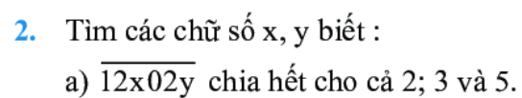

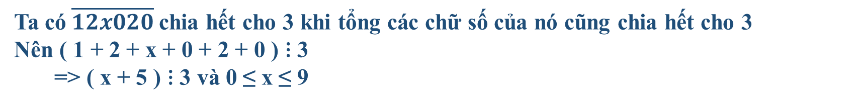
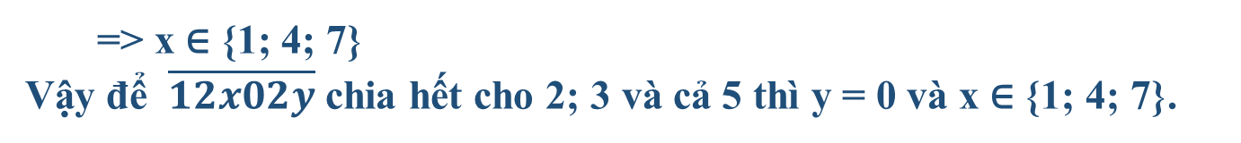
a) Dễ thấy $\overline{12x02y}$ chia hết cho 2 và 5 khi chữ số tận cùng của nó là 0
=> y = 0
Ta có$\overline{12x020}$ chia hết cho 3 khi tổng các chữ số của nó cũng chia hết cho 3
Nên ( 1 + 2 + x + 0 + 2 + 0 ) ⋮ 3
=> ( x + 5 ) ⋮ 3 và 0 ≤ x ≤ 9
=> x ∈ {1; 4; 7}
Vậy để $\overline{12x02y}$ chia hết cho 2; 3 và cả 5 thì y = 0 và x ∈ {1; 4; 7}.

Slide 6
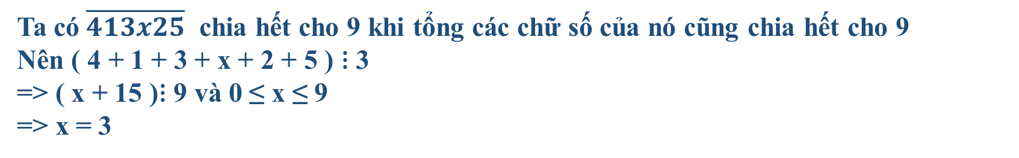
b)
Dễ thấy $\overline{413x2y}$ chia hết cho 5 mà không chia hết cho 2 khi chữ số tận cùng của nó là 5
y = 5
Ta có $\overline{413x25}$ chia hết cho 9 khi tổng các chữ số của nó cũng chia hết cho 9
Nên ( 4 + 1 + 3 + x + 2 + 5 ) ⋮ 3
=> ( x + 15 )⋮ 9 và 0 ≤ x ≤ 9
=> x = 3
Vậy để$\overline{ 413x2y}$ chia hết cho 5 và 9 mà không chia hết cho 2 thì y = 5 và x = 3.

Slide 7


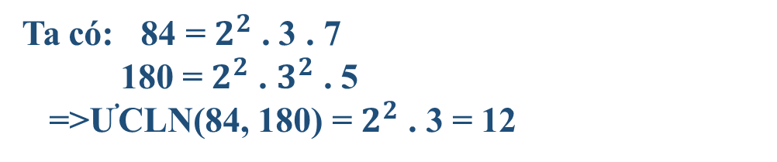
a) Ta có 84 chia hết cho a và 180 chia hết cho a nên a ∈ ƯC(84, 180)
Ta có: 84 = $2^{2}$ . 3 . 7
180 = $2^{2}$ . $3^{2}$ . 5
=>ƯCLN(84, 180) = $2^{2}$ . 3 = 12
=> a ∈ ƯC(84, 180) = Ư(12) = {1; 2; 3; 4; 6; 12}
Mà a > 6.
=> a = 12
* Vậy tập hợp A = {12}.

Slide 8
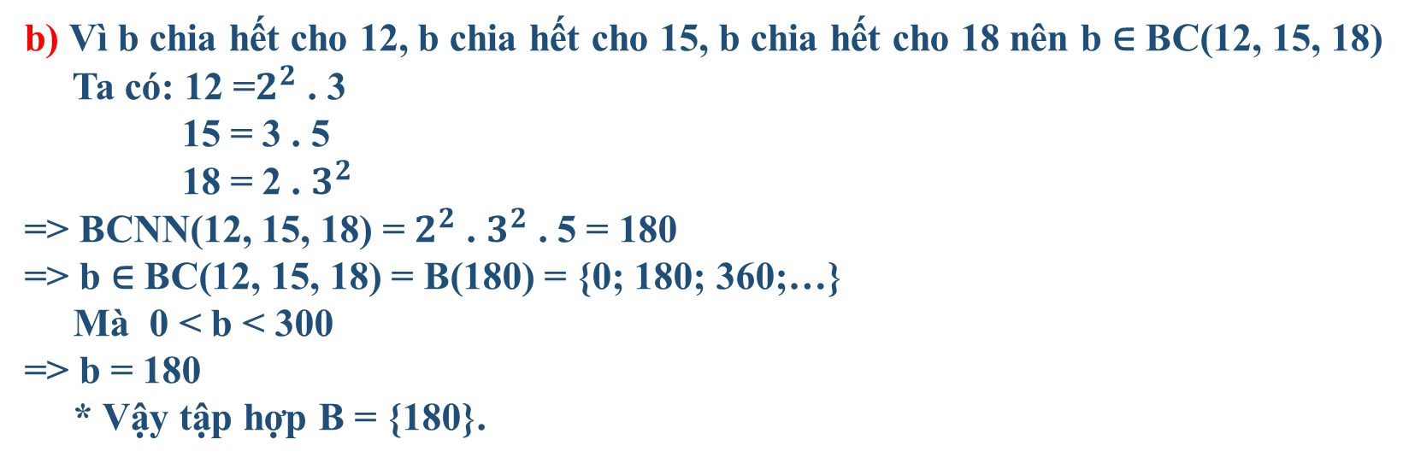
b) Vì b chia hết cho 12, b chia hết cho 15, b chia hết cho 18 nên b ∈ BC(12, 15, 18)
Ta có: 12 =$2^{2}$ . 3
15 = 3 . 5
18 = 2 . $3^{2}$
=> BCNN(12, 15, 18) = $2^{2}$ . $3^{2}$ . 5 = 180
=> b ∈ BC(12, 15, 18) = B(180) = {0; 180; 360;…}
Mà 0 < b < 300
=> b = 180
* Vậy tập hợp B = {180}.

Slide 9
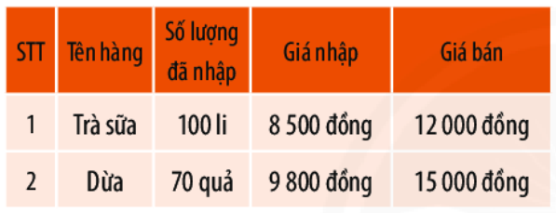
Bài tập 4) Trong dịp “Hội xuân 2020”, để gây quỹ giúp đỡ các bạn học sinh có hoàn cảnh khó khăn, lớp 6A bán hai mặt hàng (như bảng ở dưới đây) với mục tiêu số tiền lãi thu được là 500 000 đồng
Trong thực tế, các bạn đã bán được số lượng hàng như sau: trà sữa bán được 93 li, dừa bán được 64 quả.
Hỏi lớp 6A đã thu được bao nhiêu tiền lãi? Lớp 6A có hoàn thành mục tiêu đã đề ra không?
Bài làm:
Số tiền lớp 6A bỏ ra để nhập hàng là:
100 . 8 500 + 70 . 9 800 = 1 536 000 (đồng)
Số tiền lớp 6A bán được là:
93 . 12 000 + 64 . 15 000 = 2 076 000 (đồng)
Số tiền lãi lớp 6A thu được là:
2 076 000 - 1 536 000 = 540 000 (đồng) > 500 000 (đồng)
Vậy lớp 6A hoàn thành mục tiêu đã đề ra.

Slide 10
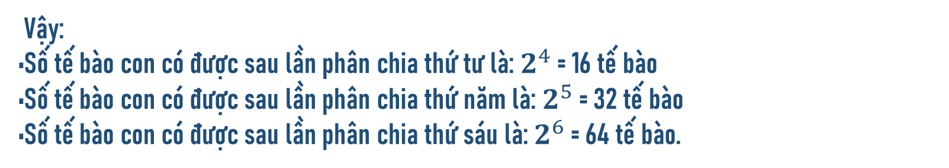
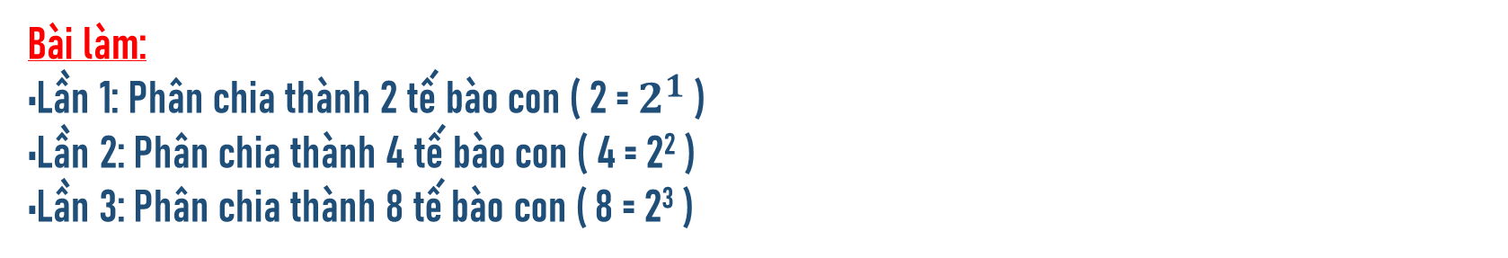
Câu 5 )Thực vật được cấu tạo bởi các tế bào. Tế bào lớn lên đến một kích thước nhất định
thì phân chia ra thành 2 tế bào con. Các tế bào con tiếp tục tăng kích thước và lại phân chia
thành 4 tế bào, rồi thành 8 tế bào, ...
Hãy cho biết số tế bào con có được sau lần phân chia thứ tư, thứ năm, thứ sáu từ một tế bào ban đầu.
Bài làm:
Lần 1: Phân chia thành 2 tế bào con ( 2 = $2^{1}$ )
Lần 2: Phân chia thành 4 tế bào con ( 4 = 2² )
Lần 3: Phân chia thành 8 tế bào con ( 8 = 2³ )
=> Ta nhận thấy các tế bào phân chia theo lũy thừa của cơ số 2.
Vậy:
Số tế bào con có được sau lần phân chia thứ tư là: $2^{4}$ = 16 tế bào
Số tế bào con có được sau lần phân chia thứ năm là: $2^{5}$ = 32 tế bào
Số tế bào con có được sau lần phân chia thứ sáu là: $2^{6}$ = 64 tế bào.

Slide 11
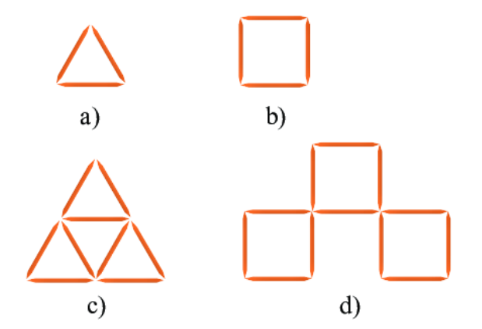
Câu 6: Huy chơi trò xếp 36 que tăm thành những hình giống nhau như các hình dưới đây. Trong mỗi trường hợp a, b, c, d, Huy xếp được bao nhiêu hình như vậy?
Bài làm:
a) Ở trường hợp a, Huy dùng 3 que tăm để xếp được 1 hình.
Vậy với 36 que tăm thì Huy xếp được số hình là: 36 : 3 = 12 hình.
c) Ở trường hợp c, Huy dùng 9 que tăm để xếp được 1 hình.
Vậy với 36 que tăm thì Huy xếp được số hình là: 36 : 9 = 4 hình.
b) Ở trường hợp b, Huy dùng 4 que tăm để xếp được 1 hình.
Vậy với 36 que tăm thì Huy xếp được số hình là: 36 : 4 = 9 hình.
d) Ở trường hợp d, Huy dùng 12 que tăm để xếp được 1 hình.
Vậy với 36 que tăm thì Huy xếp được số hình là: 36 : 12 = 3 hình

Slide 12

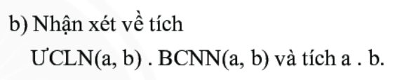
a | 8 | 24 | 140
b | 10 | 28 | 60
ƯCLN(a, b)
BCNN(a, b)
ƯCLN(a, b) . BCNN(a, b)
a.b
2
40
80
80
4 | 20
168 | 420
672 | 8 400
672 | 8 400
ƯCLN(a, b) . BCNN(a, b) = a.b

Slide 13
Bài tập 8 Nhóm các bạn lớp 6B cần chia 48 quyển vở, 32 chiếc thước kẻ và 56 chiếc bút chì vào trong các túi quà để mang tặng các bạn ở trung tâm trẻ mồ côi sao cho số quyển vở, thước kẻ và bút chì ở mỗi túi đều như nhau. Tính số lượng túi quà nhiều nhất mà nhóm các bạn có thể chia được. Khi đó, số lượng vở, thước kẻ, bút chì trong mỗi túi là bao nhiêu?
Giải
Vì số quyển vở, thước kẻ và bút chì trong mỗi túi quà đều như nhau nên số túi quà nhiều nhất mà nhóm các bạn lớp 6B có thể chia được chính là ước chung lớn nhất của 48; 32 và 56.
Ta có:
48 = 2⁴ . 3
32 = 2⁵
56 = 2³ . 7
Suy ra: ƯCLN(48; 32; 56) = 2³ = 8.
Vậy số túi quà nhiều nhất mà nhóm các bạn lớp 6B có thể chia được là 8 túi.
Khi đó, trong mỗi túi có:
48 : 8 = 6 quyển vở;
32 : 8 = 4 thước kẻ;
56 : 8 = 7 bút chì.

Slide 14
Giải
Gọi x là số đèn phải tìm. (x ∈ N và 600 < x < 700).
Bài tập 9
Vì số đèn chia hết cho 5, nên x ⋮ 5. ⇒ (x + 5) ⋮ 5.
⇒ (x + 5) là bội của 5.
TOÁN VÀ THƠ
Trung thu gió mát trăng trong
Phố phường đông đúc, đèn lồng sao sa
Rủ nhau đi đếm đèn hoa
Quẩn quanh, quanh quẩn biết là ai hay
Kết năm, chẵn số đèn này
Bảy đèn kết lại còn hai ngọn thừa
Chín đèn thời bốn ngọn dư
Đèn hoa bao ngọn mà ngơ ngẩn lòng?
(Cho biết số đèn từ 600 đến 700 chiếc)
x = 7.y +2
Vì số đèn chia 7 dư 2, nên (x+ 5) ⋮ 7
⇒ (x + 5) là bội của 7.
=> x + 5 = 7.y + 2 + 5
=> x + 5 = 7.y + 7
Vì số đèn chia 9 dư 4, nên (x + 5) ⋮ 9
⇒ (x + 5) là bội của 9.
Vậy (x + 5) là bội chung của 5; 7 và 9.
Ta có BCNN(5; 7; 9) = 315.
⇒ BC(5; 7; 9) = B(315) = {0; 315; 630; 945; …}
Ta lại có: 600 < x < 700
⇒ 605 < (x + 5) < 705
Mà ( x + 5 ) ∈ BC(5; 7; 9) = {0; 315; 630; 945; …}
Nên x + 5 = 630
⇒ x = 630 – 5 = 625
Vậy có 625 ngọn đèn hoa.

